Slide 1
Análisis de los gastos públicos del estado español de los últimos 30 años
UNA MIRADA DESDE LOS principios económicos MINARQUISTAS
Proyecto final
RAFAEL FONS BIBILONI
Data Analyst - IT Academy – Barcelona Activa
4 de Diciembre de 2025
Notes:
El contenido generado por IA puede ser incorrecto. --- Esta presentación ofrece un análisis crítico del gasto público en España basado en los principios de la Escuela Austríaca y el minarquismo, tomando como referencia las lecciones económicas de Argentina entre 2002 y 2023.

Slide 2
Plan de la Presentación
Objetivos
Bases de datos y herramientas utilizadas
Descripción del marco conceptual de análisis
Puntos de partida
Análisis descriptivo del gasto según el Minarquismo
Análisis estadístico entre entre el gasto y la economía
Conclusiones
Notes:
Exploraremos primero las inconsistencias económicas en Argentina y sus consecuencias, seguido de los principios del minarquismo y la Escuela Austríaca. Luego, revisaremos los principales referentes del pensamiento liberal y austriaco y finalizaremos con un análisis del gasto público en España según COFOG desde una perspectiva minarquista.

Slide 3
1. OBJETIVOS
Notes:
Entender las consecuencias de las políticas económicas en Argentina nos provee contexto para evaluar críticamente el gasto público en España. Este análisis nos ayuda a comprender los riesgos y efectos asociados al manejo estatal de la economía.

Slide 4

1. OBJETIVOS Intentar responder lo siguiente:
¿En qué gasta el estado? ¿Cuáles son sus prioridades?
¿Cuales son las principales funciones y/o motivos que absorben esos gastos?
¿Hay alguna tendencia en el mediano-largo plazo?
¿Cuánto cuesta el estado al contribuyente?
¿Qué diría un minarquista al respecto?
¿Hay alguna relación entre el gasto público y la perfomance de la economía y bienestar de sus ciudadanos?
Notes:
--- Argentina implementó políticas keynesianas centradas en el aumento del gasto público para estimular la economía, lo que tuvo impactos significativos en la dinámica económica y social del país. Origen de imagen: biblioteca de contenido de Microsoft 365

Slide 5
2. BASES DE DATOS Y HERRAMIENTAS UTILIZADAS
Notes:
La Escuela Austríaca y el minarquismo ofrecen una visión crítica del papel del Estado, enfatizando la importancia del libre mercado y la limitación del gasto público para preservar la libertad económica y la prosperidad.

Slide 6

2. BASES DE DATOS Y HERRAMIENTAS UTILIZADAS
Bases de datos:
COFOG
Hacienda (29 filas x 83 columnas x 29 años = 69.000 registros crudos) -> aprox 26.000 registros útiles
INE
FMI
DatosMacro
Fuentes varias de internet (completar datos antiguos)
Herramientas:
Excel
Python (plotly y librerías estadísticas)
Notes:
--- El minarquismo sostiene que el Estado debe tener funciones muy limitadas, enfocándose principalmente en la protección de derechos individuales y la seguridad, evitando la intervención excesiva en la economía. Origen de imagen: biblioteca de contenido de Microsoft 365

Slide 7
3. DESCRIPCIÓN DEL MARCO CONCEPTUAL DE ANÁLISIS
Notes:
Conocer a los principales pensadores nos permite comprender mejor las bases teóricas que sustentan la crítica al gasto público excesivo y a la intervención estatal desde una perspectiva liberal y austriaca.

Slide 8

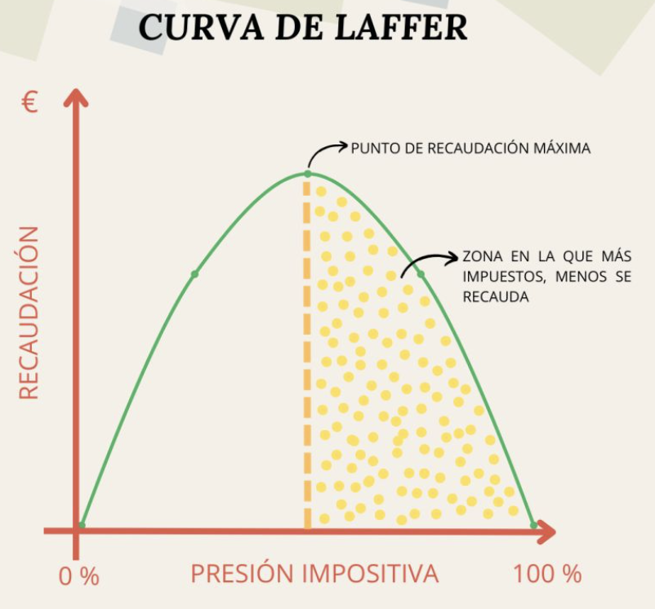
3. DESCRIPCIÓN DEL MARCO CONCEPTUAL DE ANÁLISIS Pilares del pensamiento Minarquista sobre el Estado
> mayor eficiencia
1) Es ineficiente en la asignación de recursos
Matriz de gastos -----------------------→
2) Viola la restricción presupuestaria
(el mito del multiplicador de Keynes)
3) Su intervención genera distorsiones negativas Curva de Laffer ----------------------→
 | Destino del Gasto: EN MI | Destino del Gasto: EN OTROS
Origen del Dinero: DINERO PROPIO | Ej: compra de un ordenador | Ej: cuando regalo algo a un amigo
Origen del Dinero: DINERO DE OTROS | Ej: viaje negocios con la empresa | Ej: estado
> mayor ahorro
< menor ahorro
< menor eficiencia
Menor estado, es más libertad
Notes:
--- El minarquismo sostiene que el Estado debe tener funciones muy limitadas, enfocándose principalmente en la protección de derechos individuales y la seguridad, evitando la intervención excesiva en la economía. Origen de imagen: biblioteca de contenido de Microsoft 365

Slide 9
4. PUNTOS DE PARTIDA
Notes:
Conocer a los principales pensadores nos permite comprender mejor las bases teóricas que sustentan la crítica al gasto público excesivo y a la intervención estatal desde una perspectiva liberal y austriaca.

Slide 10
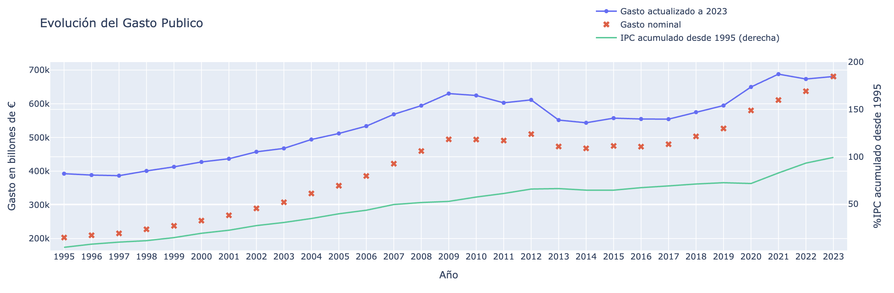
4. PUNTOS DE PARTIDA
Ajuste por inflación
IPC acum aprox. 99%
La inflación es siempre un fenómeno monetario. Es consecuencia exclusiva de la emisión monetaria del Estado (ya sea financiar deuda, déficit o señoraje sin control)
Notes:
--- El minarquismo sostiene que el Estado debe tener funciones muy limitadas, enfocándose principalmente en la protección de derechos individuales y la seguridad, evitando la intervención excesiva en la economía. Origen de imagen: biblioteca de contenido de Microsoft 365

Slide 11
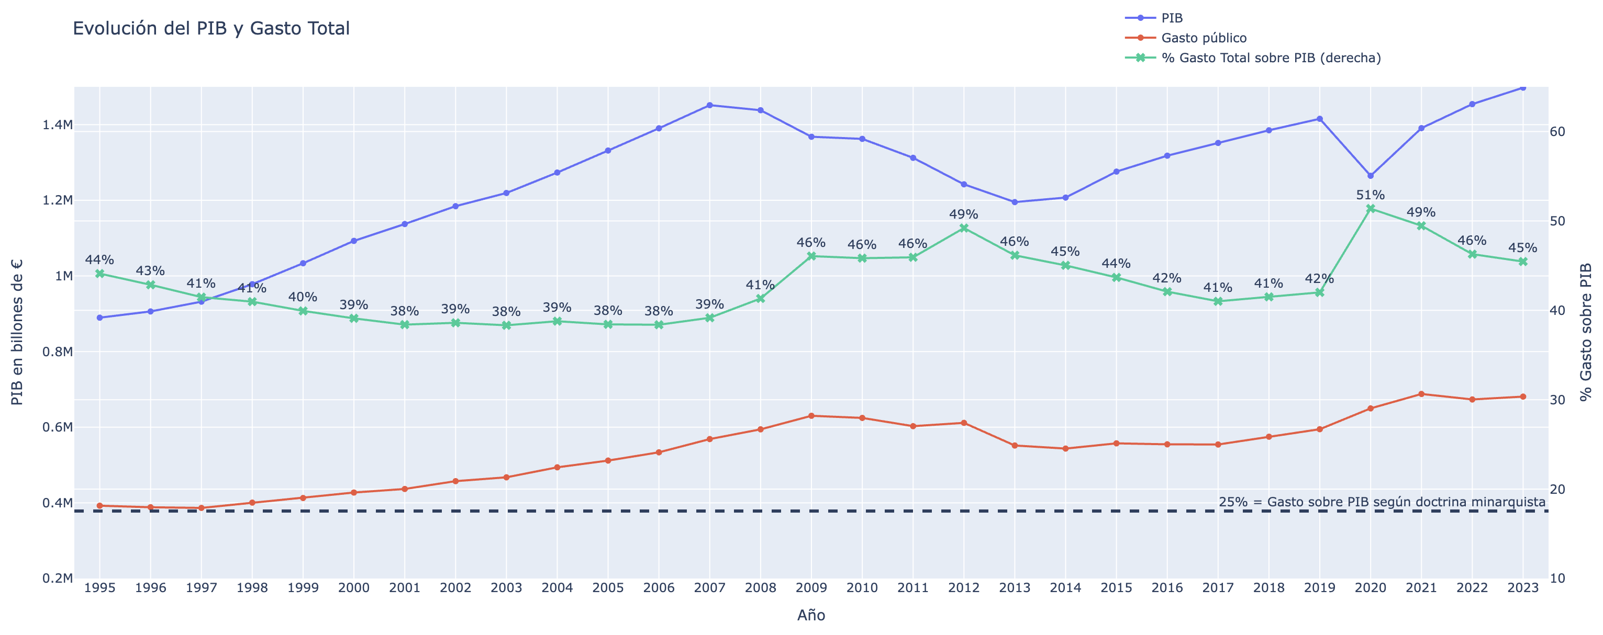
4. PUNTOS DE PARTIDA
Relación PIB vs Gasto
El gasto publico estuvo entre el 39% y el 51% del PIB
El año de pandemia 2020, se descartará por su comportamiento “extraordinario.
Notes:
--- El minarquismo sostiene que el Estado debe tener funciones muy limitadas, enfocándose principalmente en la protección de derechos individuales y la seguridad, evitando la intervención excesiva en la economía. Origen de imagen: biblioteca de contenido de Microsoft 365

Slide 12
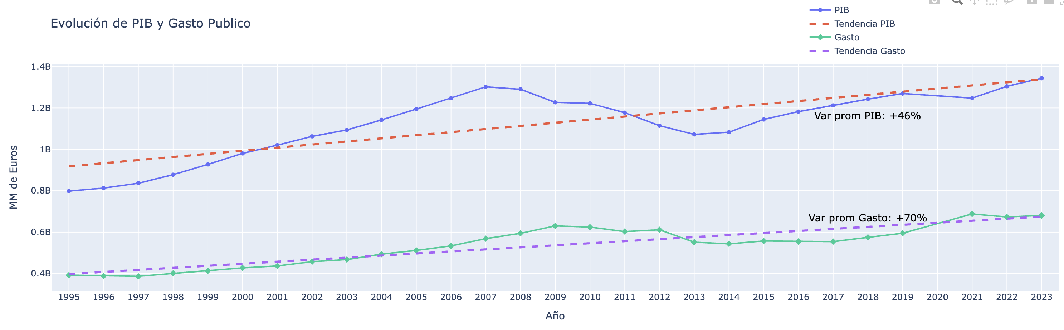
4. PUNTOS DE PARTIDA
Tendencia lineal del PIB y Gasto
En en largo plazo, el gasto publico CRECE CASI AL DOBLE (x2) de velocidad que el PIB.
Notes:
--- El minarquismo sostiene que el Estado debe tener funciones muy limitadas, enfocándose principalmente en la protección de derechos individuales y la seguridad, evitando la intervención excesiva en la economía. Origen de imagen: biblioteca de contenido de Microsoft 365

Slide 13
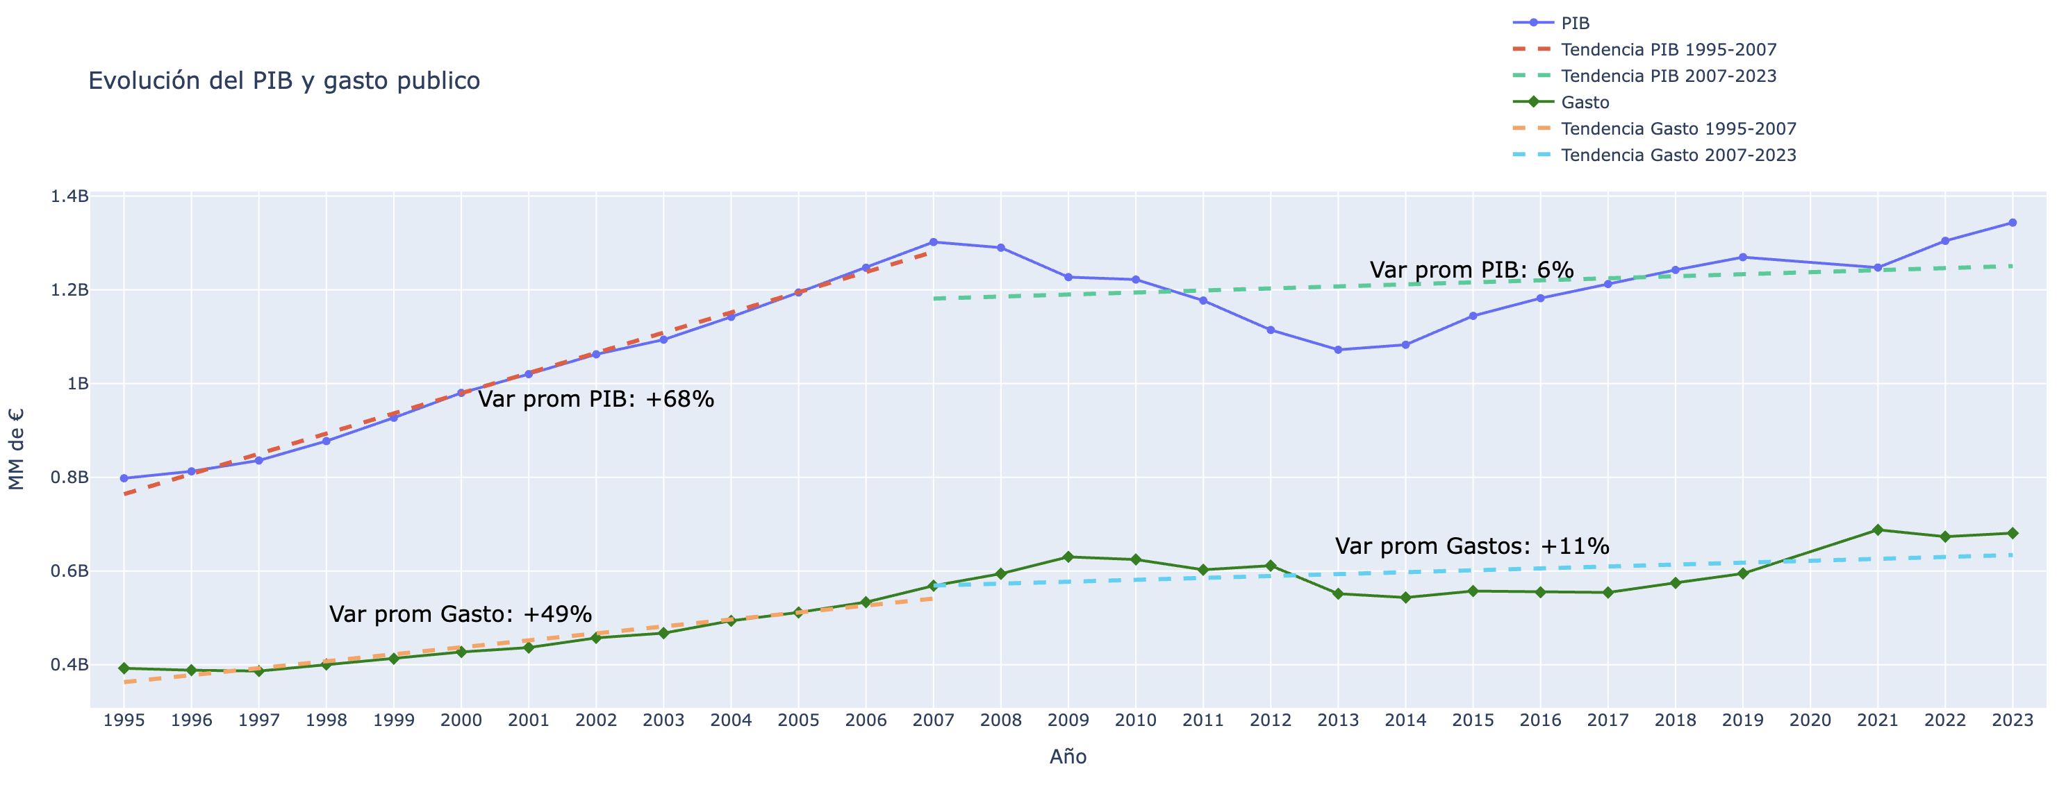
4. PUNTOS DE PARTIDA
Tendencia lineal del PIB y Gasto (1995-2007-2023)
En último período el gasto aún CRECE AL DOBLE (x2) de velocidad que el PIB)
Notes:
--- El minarquismo sostiene que el Estado debe tener funciones muy limitadas, enfocándose principalmente en la protección de derechos individuales y la seguridad, evitando la intervención excesiva en la economía. Origen de imagen: biblioteca de contenido de Microsoft 365

Slide 14
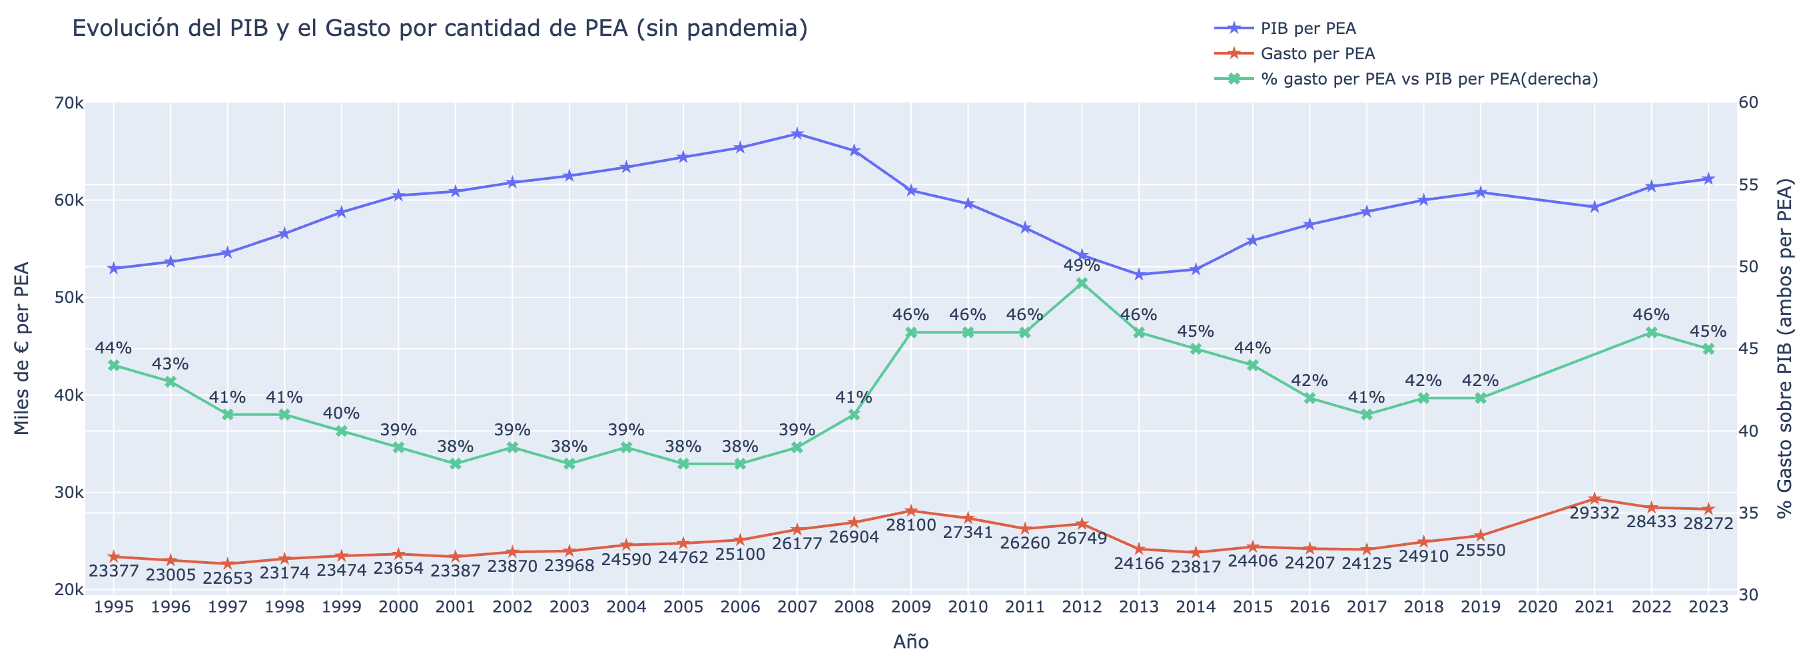
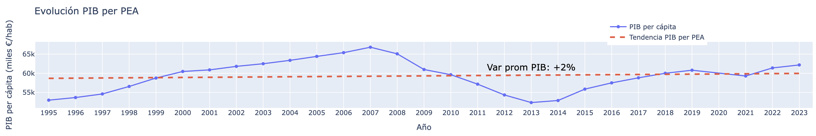
4. PUNTOS DE PARTIDA
PIB vs Gasto total por cantidad de PEA
Prom. 26.000€
Cada contribuyente debería aportar unos 26.000€ anuales para solventar el estado.
(el salario mediano promedió los 22.000€ brutos)
Notes:
--- El minarquismo sostiene que el Estado debe tener funciones muy limitadas, enfocándose principalmente en la protección de derechos individuales y la seguridad, evitando la intervención excesiva en la economía. Origen de imagen: biblioteca de contenido de Microsoft 365

Slide 15
4. PUNTOS DE PARTIDA
¿Cuánto debería cobrar en promedio un trabajador para solventar el estado?
250 €
(25% seg. social)
520 €
750 €
(bruto)
150 €
(20% IRPF)
52% (Estado)
1000 €
(valor agregado)
26.000€
600 €
(neto)
90 €
(15% IVA)
510 €
(real)
30 €
(5% tasas, IBI)
480 €
(poder adquisitivo)
480 €
48% (Trabajador)
24.000€
50.000€
38.000€
30.000€
25.000€
24.000€
Si toda la PEA fueran asalariados, el promedio debería tener un SUELDO BRUTO DE 38.000€ brutos, para conseguir el aporte aprox. de 26.000€. (12.000€ paga el empleador y 14.000€ paga el trabajador)
Notes:
--- El minarquismo sostiene que el Estado debe tener funciones muy limitadas, enfocándose principalmente en la protección de derechos individuales y la seguridad, evitando la intervención excesiva en la economía. Origen de imagen: biblioteca de contenido de Microsoft 365

Slide 16
5. ANÁLISIS DESCRIPTIVO DEL GASTO SEGÚN EL MINARQUISMO
Notes:
Analizaremos la evolución del gasto público español utilizando el sistema COFOG para entender sus tendencias y evaluar críticamente cada función desde la óptica minarquista.

Slide 17
5. ANÁLISIS DESCRIPTIVO DEL GASTO PÚBLICO COFOG Clasificación funcional del COFOG
Detalle de las siguientes 10 funciones del estado según COFOG:
Cod. | Grupo Funcional | Resumen de los gastos que incluye
01 | Servicios Generales de las Administraciones Públicas | Funcionamiento de los poderes ejecutivos y legislativos (Presidencia, Parlamento), asuntos financieros y fiscales (Hacienda), asuntos exteriores, gestión de la deuda pública, etc.
02 | Defensa | Fuerzas armadas, guardia civil y ayuda militar exterior.
03 | Orden Público y Seguridad | Servicios de policía, prisiones, servicios de bomberos y la administración de tribunales de justicia.
04 | Asuntos Económicos | Regulación, promoción e incentivos para desarrollo de actividades económicas (agricultura, energía, minería, manufacturas, construcción, transporte y comunicaciones).
05 | Protección del Medio Ambiente | Regulación y gestión de desechos (basuras), aguas residuales, reducción de la contaminación (aire, suelo, ruido) y protección de la diversidad biológica y del paisaje.
Notes:
--- El minarquismo sostiene que el Estado debe tener funciones muy limitadas, enfocándose principalmente en la protección de derechos individuales y la seguridad, evitando la intervención excesiva en la economía. Origen de imagen: biblioteca de contenido de Microsoft 365

Slide 18
5. ANÁLISIS DESCRIPTIVO DEL GASTO PÚBLICO COFOG Clasificación funcional del COFOG
Continuación…
Cod. | Grupo Funcional | Resumen de los gastos que incluye
06 | Vivienda y Servicios Comunitarios | Urbanización y desarrollo comunitario, abastecimiento de agua, drenajes cloacales, alumbrado público
07 | Sanidad | Servicios hospitalarios (personal, insumos, maquinarias, etc.), administración y apoyo de servicios de salud pública.
08 | Actividades Recreativas, Cultura y Religión | Servicios culturales (bibliotecas, museos, artes, parques zoológicos), actividades de esparcimiento, apoyo al deporte y servicios religiosos.
09 | Educación | Servicios de enseñanza en todos los niveles (preescolar, primaria, secundaria, postsecundaria no terciaria, terciaria y universitaria).
10 | Protección Social | Pensiones y subsidios a personas con enfermedad e invalidez, ayudas a la familia, hijos, desempleo, vivienda, transporte, exclusión social, etc.
Notes:
--- El minarquismo sostiene que el Estado debe tener funciones muy limitadas, enfocándose principalmente en la protección de derechos individuales y la seguridad, evitando la intervención excesiva en la economía. Origen de imagen: biblioteca de contenido de Microsoft 365

Slide 19
6. ANÁLISIS DESCRIPTIVO SEGÚN EL MINARQUISMO
Criterios para clasificar el gasto en el nivel II de agregación COFOG
Criterio de clasificación | Definición y Alcance
1-Esencial por Definición | Incluye las funciones irrenunciables que difícilmente podrían ser prestadas por privados (funcionamiento básico, legislación, defensa, seguridad, justicia, urbanismo).
2-Esencial por Adopción | Son esenciales en el marco actual del España, aunque bajo una visión minarquista estricta podrían ser provistas por privados (educación, salud y ayudas a sectores vulnerables).
3-Esencial Mínimo | Son necesarias, pero deben minimizarse para reducir la intervención estatal (coordinación interna y tareas de normativas, reglamentación, regulaciones).
4-No Esencial | Funciones que podrían ser provistas por el sector privado (religión, cultura, ocio, subsidios industriales, ayudas a familias, transporte, vivienda, etc.)
Se analizaron las 69 subfunciones del estado y se las clasificó.
Notes:
--- El minarquismo sostiene que el Estado debe tener funciones muy limitadas, enfocándose principalmente en la protección de derechos individuales y la seguridad, evitando la intervención excesiva en la economía. Origen de imagen: biblioteca de contenido de Microsoft 365

Slide 20
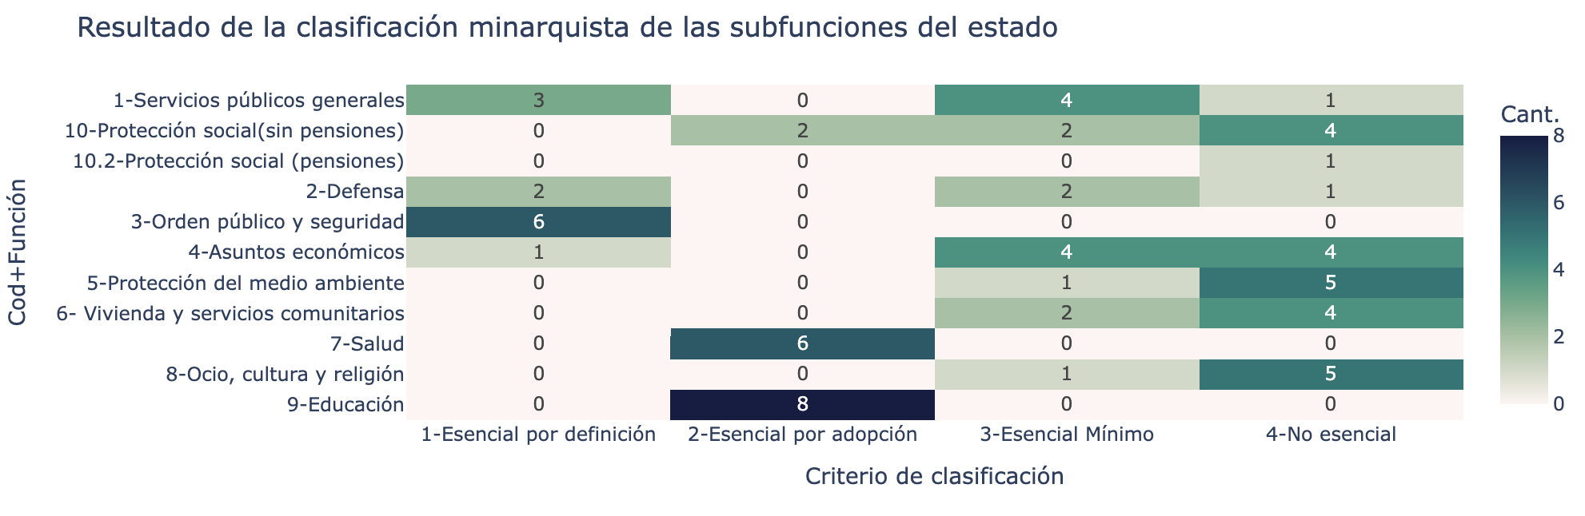
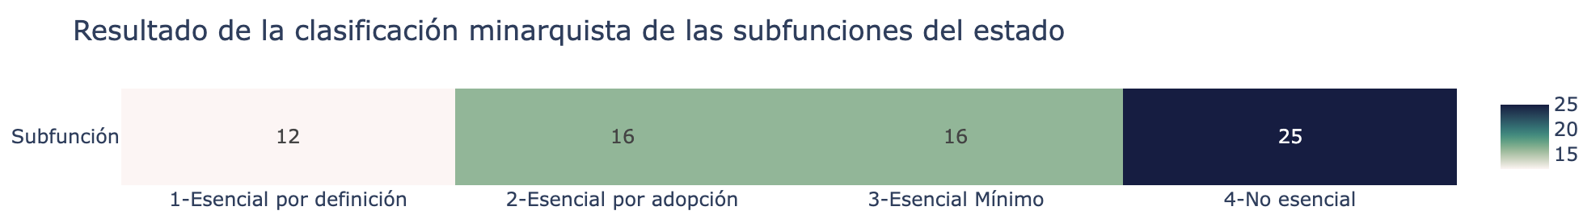
6. ANÁLISIS DESCRIPTIVO SEGÚN EL MINARQUISMO
41%
23%
36%
Notes:
--- El minarquismo sostiene que el Estado debe tener funciones muy limitadas, enfocándose principalmente en la protección de derechos individuales y la seguridad, evitando la intervención excesiva en la economía. Origen de imagen: biblioteca de contenido de Microsoft 365

Slide 21
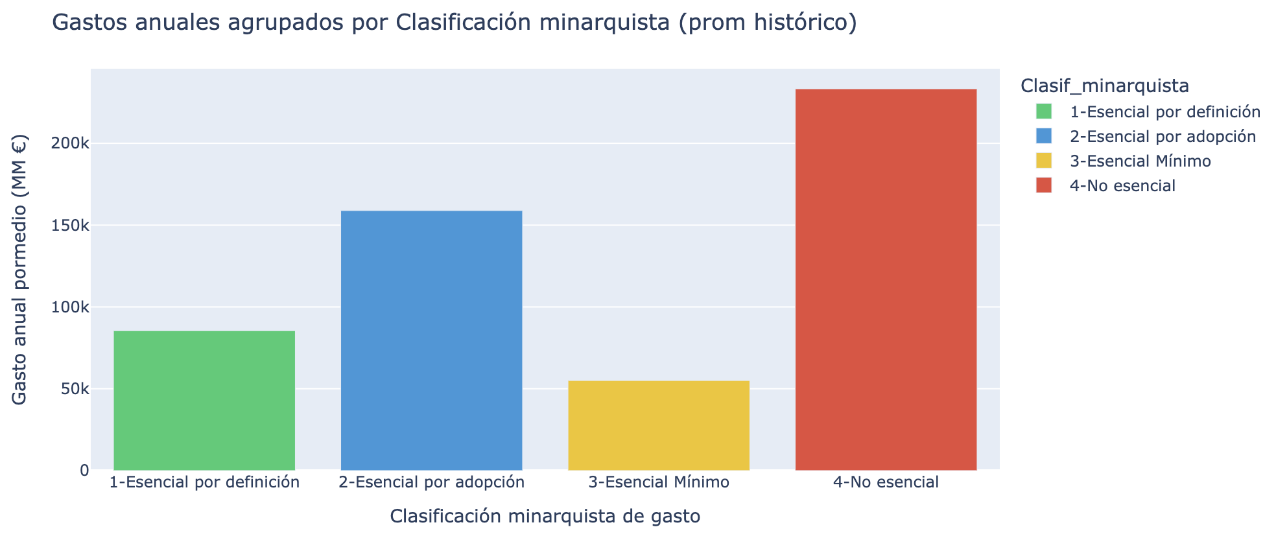
6. ANÁLISIS DESCRIPTIVO SEGÚN EL MINARQUISMO
Resumen del gasto según criterio minarquista
30% gasto
16% gasto
46% gasto
10% gasto
44% gasto
Notes:
--- El minarquismo sostiene que el Estado debe tener funciones muy limitadas, enfocándose principalmente en la protección de derechos individuales y la seguridad, evitando la intervención excesiva en la economía. Origen de imagen: biblioteca de contenido de Microsoft 365

Slide 22
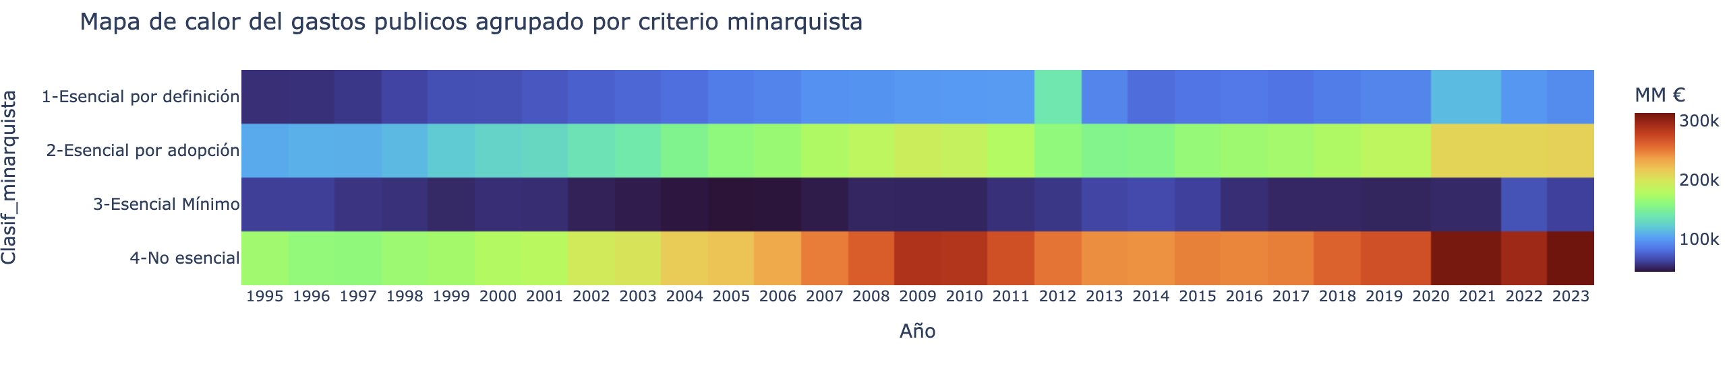
6. ANÁLISIS DESCRIPTIVO SEGÚN EL MINARQUISMO
Evolución del gasto agrupado por criterio Minarquista
El gasto “4-No Esencial” es el que mayor peso y crecimiento ha tenido en los últimos 20 años
Notes:
--- El minarquismo sostiene que el Estado debe tener funciones muy limitadas, enfocándose principalmente en la protección de derechos individuales y la seguridad, evitando la intervención excesiva en la economía. Origen de imagen: biblioteca de contenido de Microsoft 365

Slide 23
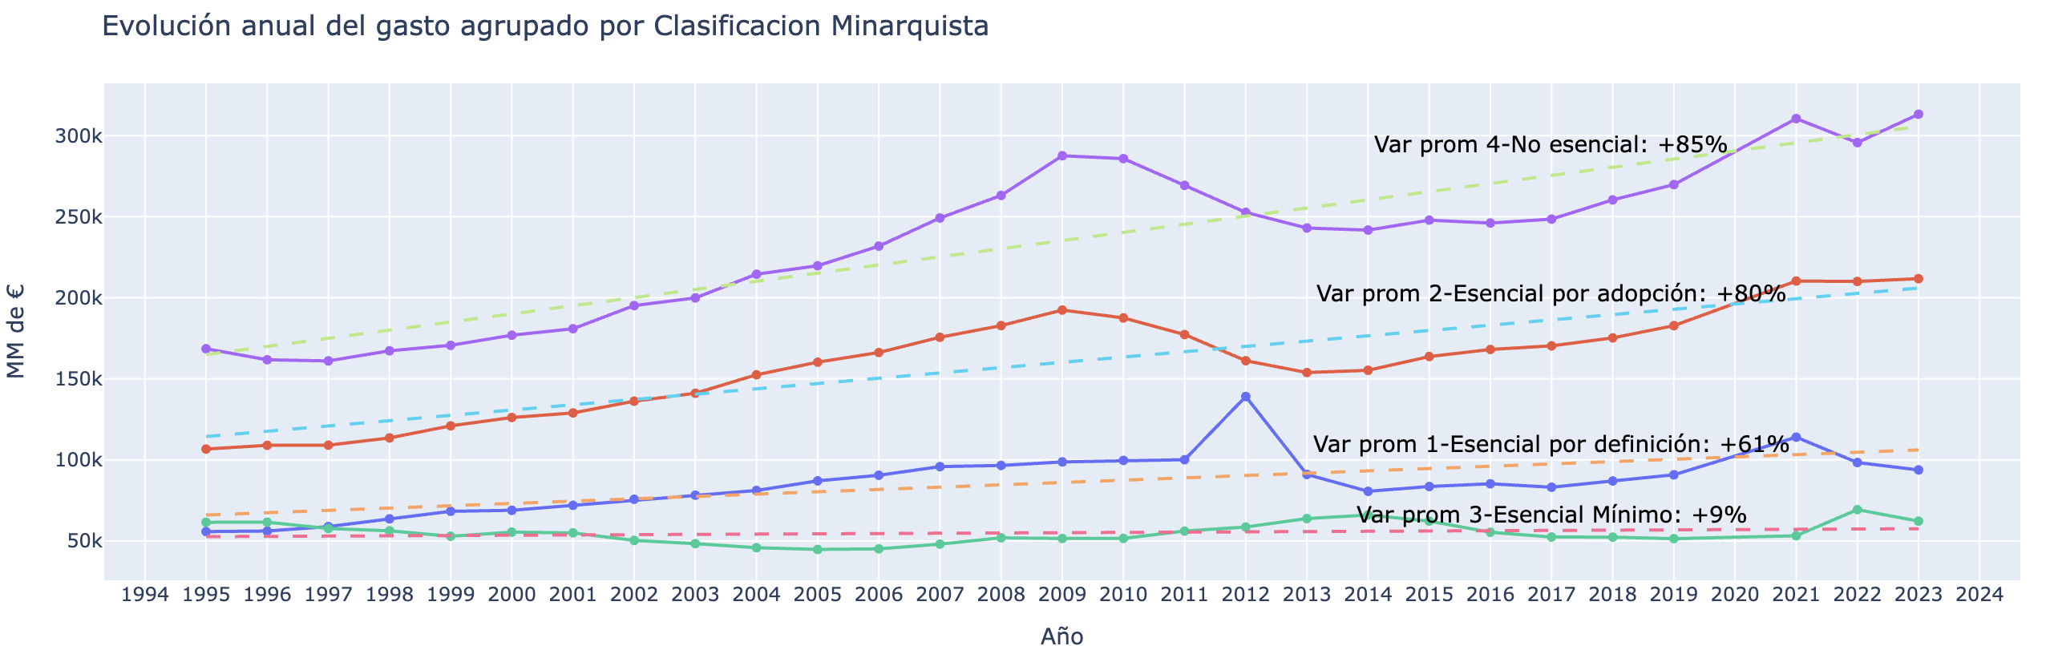
6. ANÁLISIS DESCRIPTIVO SEGÚN EL MINARQUISMO
Tendencia en el largo plazo del gasto
El gasto “4-No Esencial” es el que mayor peso y crecimiento tiene.
Notes:
--- El minarquismo sostiene que el Estado debe tener funciones muy limitadas, enfocándose principalmente en la protección de derechos individuales y la seguridad, evitando la intervención excesiva en la economía. Origen de imagen: biblioteca de contenido de Microsoft 365

Slide 24
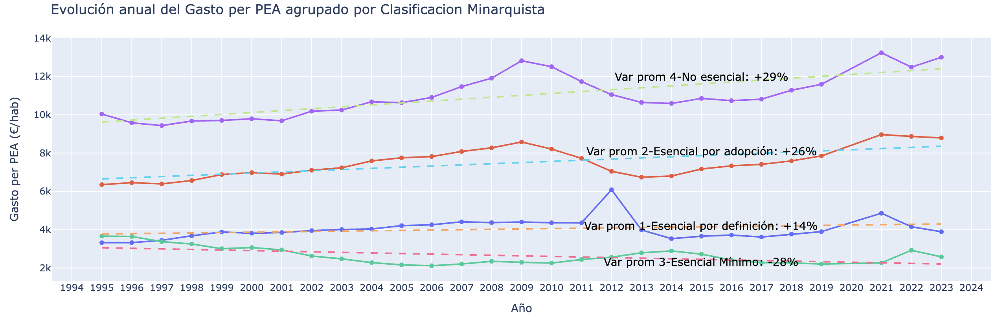
6. ANÁLISIS DESCRIPTIVO SEGÚN EL MINARQUISMO
Tendencia en el largo plazo del gasto per PEA
El gasto “4-No Esencial” sigue creciendo a mayor velocidad que el resto
Notes:
--- El minarquismo sostiene que el Estado debe tener funciones muy limitadas, enfocándose principalmente en la protección de derechos individuales y la seguridad, evitando la intervención excesiva en la economía. Origen de imagen: biblioteca de contenido de Microsoft 365

Slide 25
6. ANÁLISIS DESCRIPTIVO SEGÚN EL MINARQUISMO
Tendencia en el largo plazo del gasto per PEA
11.700€ (45%)
7.900€ (30%)
6.400€ (25%)
El gasto “4-No Esencial” sigue creciendo mas que el resto de funciones (y mas que el PIB 2% prom).
Notes:
--- El minarquismo sostiene que el Estado debe tener funciones muy limitadas, enfocándose principalmente en la protección de derechos individuales y la seguridad, evitando la intervención excesiva en la economía. Origen de imagen: biblioteca de contenido de Microsoft 365

Slide 26
6. ANÁLISIS ESTADÍSTICO ENTRE EL GASTO Y LA ECONOMÍA
Notes:
Analizaremos la evolución del gasto público español utilizando el sistema COFOG para entender sus tendencias y evaluar críticamente cada función desde la óptica minarquista.

Slide 27

6. ANÁLISIS ESTADÍSTICO ENTRE EL GASTO Y LA ECONOMÍA
¿hay alguna relación entre el PIB y los gastos públicos?
¿habrá otras relaciones?
¿podría este efecto estar relacionado?
Notes:
--- El minarquismo sostiene que el Estado debe tener funciones muy limitadas, enfocándose principalmente en la protección de derechos individuales y la seguridad, evitando la intervención excesiva en la economía. Origen de imagen: biblioteca de contenido de Microsoft 365

Slide 28
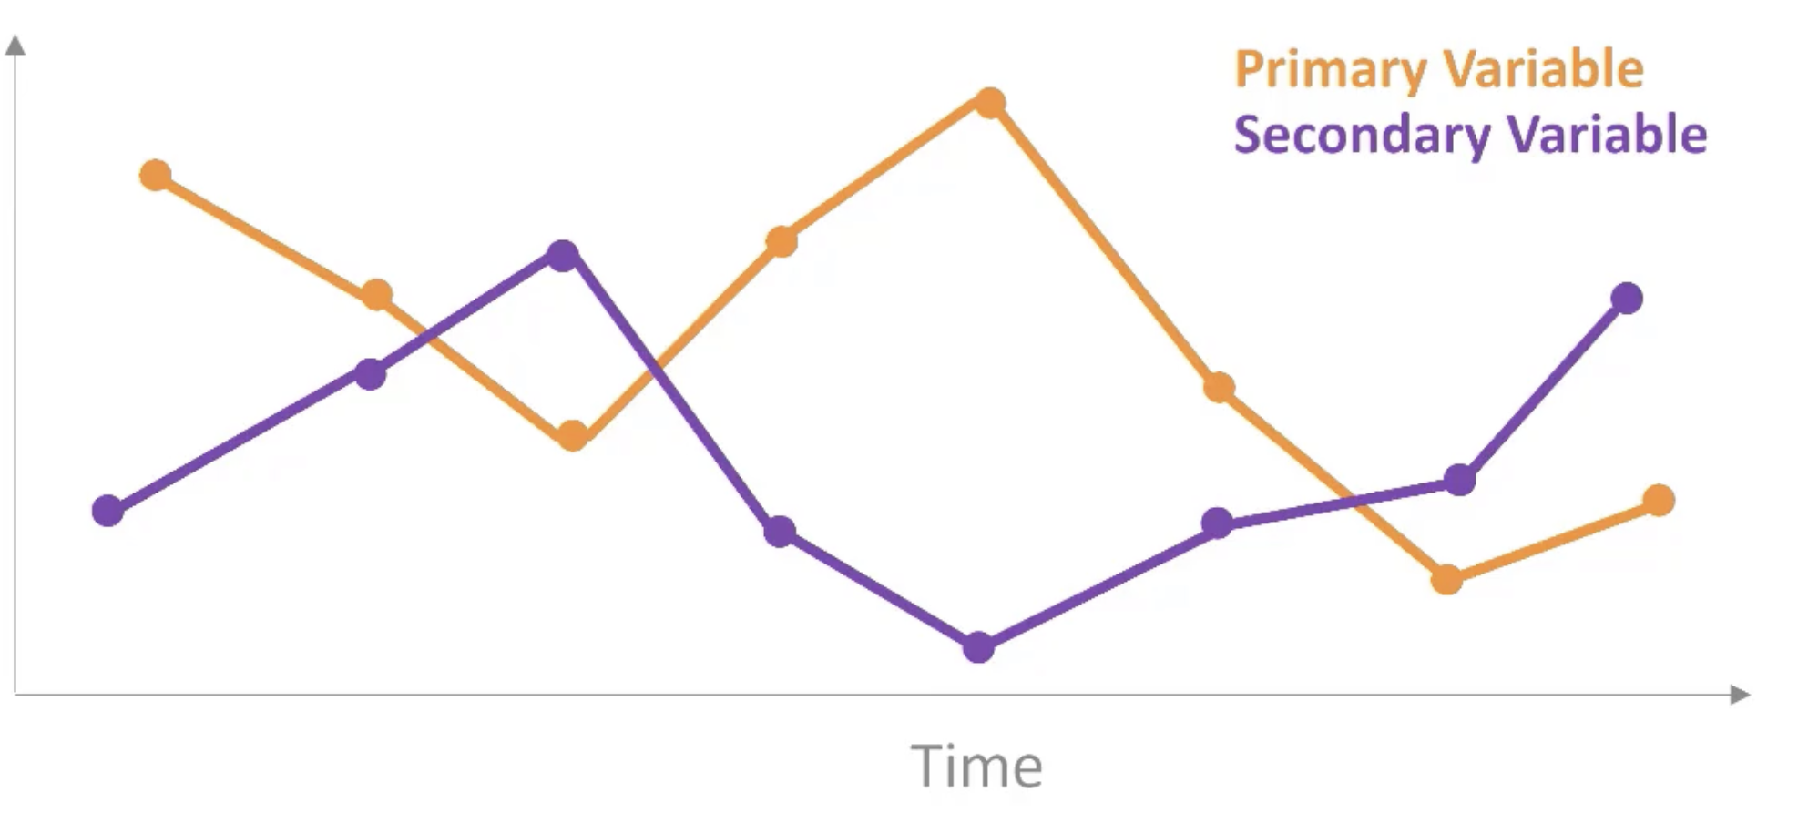
6. ANÁLISIS ESTADÍSTICO ENTRE EL GASTO Y LA ECONOMÍA
¿podría evaluarlo con la correlación de Pearson?
Coge los datos del eje Y con “simultaneidad” (elimina la variable tiempo)
Para cada registro temporal (t1, t2, t3, etc.) toma los pares de valores de cada variable y los
3
8
2
7
4
6
1
5
Notes:
--- El minarquismo sostiene que el Estado debe tener funciones muy limitadas, enfocándose principalmente en la protección de derechos individuales y la seguridad, evitando la intervención excesiva en la economía. Origen de imagen: biblioteca de contenido de Microsoft 365

Slide 29
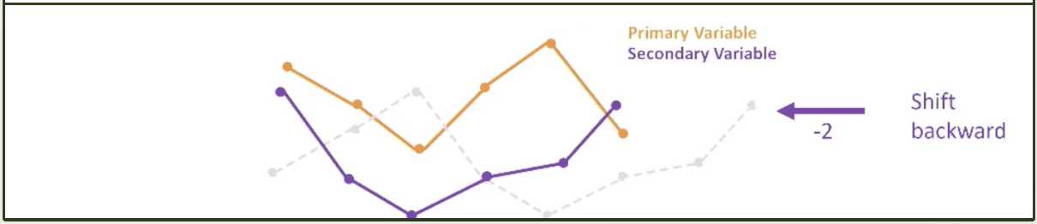
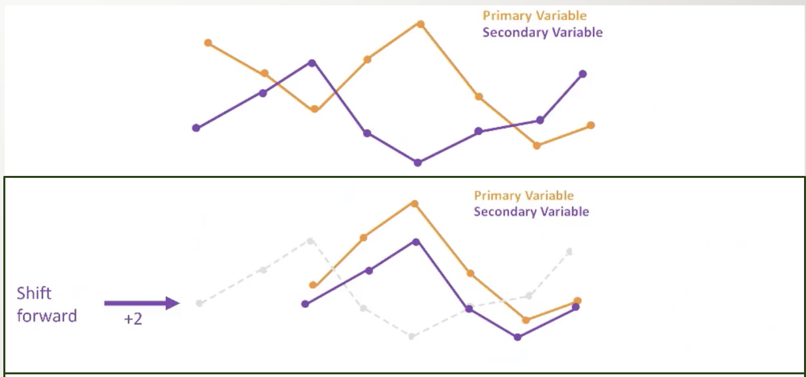
6. ANÁLISIS ESTADÍSTICO ENTRE EL GASTO Y LA ECONOMÍA
Función de Correlación Cruzada (CCF)
Define pares de variables, una primaria (que permanece fija) y otra secundaria (que traslada en el tiempo, hacia adelante y hacia atrás).
Para cada desfasage calcula el coeficiente de correlación
Notes:
--- El minarquismo sostiene que el Estado debe tener funciones muy limitadas, enfocándose principalmente en la protección de derechos individuales y la seguridad, evitando la intervención excesiva en la economía. Origen de imagen: biblioteca de contenido de Microsoft 365

Slide 30
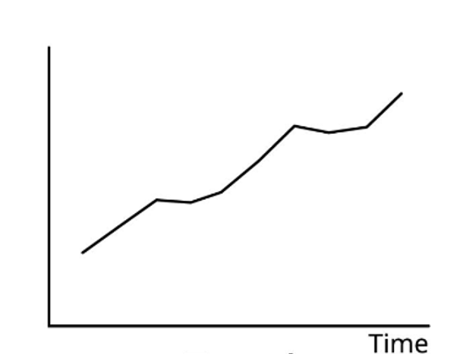
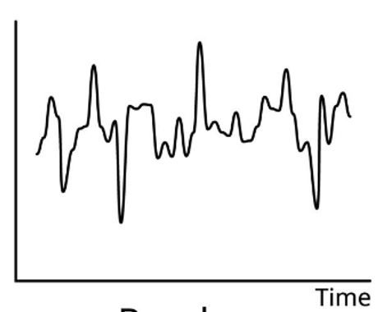
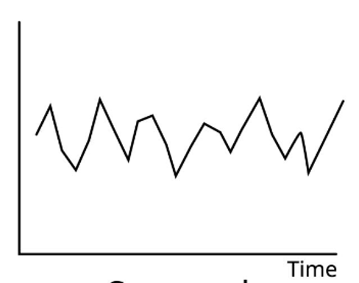
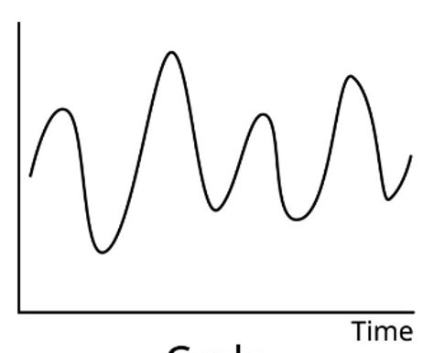
6. ANÁLISIS ESTADÍSTICO ENTRE EL GASTO Y LA ECONOMÍA
Función de Correlación Cruzada (CCF)
Se deben eliminar características que distorsionan el análisis:
Tendencias
Estacionalidad
Autocorrelación
o ciclos
Esto reduce distorsiones y evita inflar la tasa de error tipo 1 (H0 es verdadera) en las pruebas estadísticas, los valores p y los intervalos de confianza del 95%.
NO ESTACIONARIOS
ESTACIONARIOS
Notes:
--- El minarquismo sostiene que el Estado debe tener funciones muy limitadas, enfocándose principalmente en la protección de derechos individuales y la seguridad, evitando la intervención excesiva en la economía. Origen de imagen: biblioteca de contenido de Microsoft 365

Slide 31
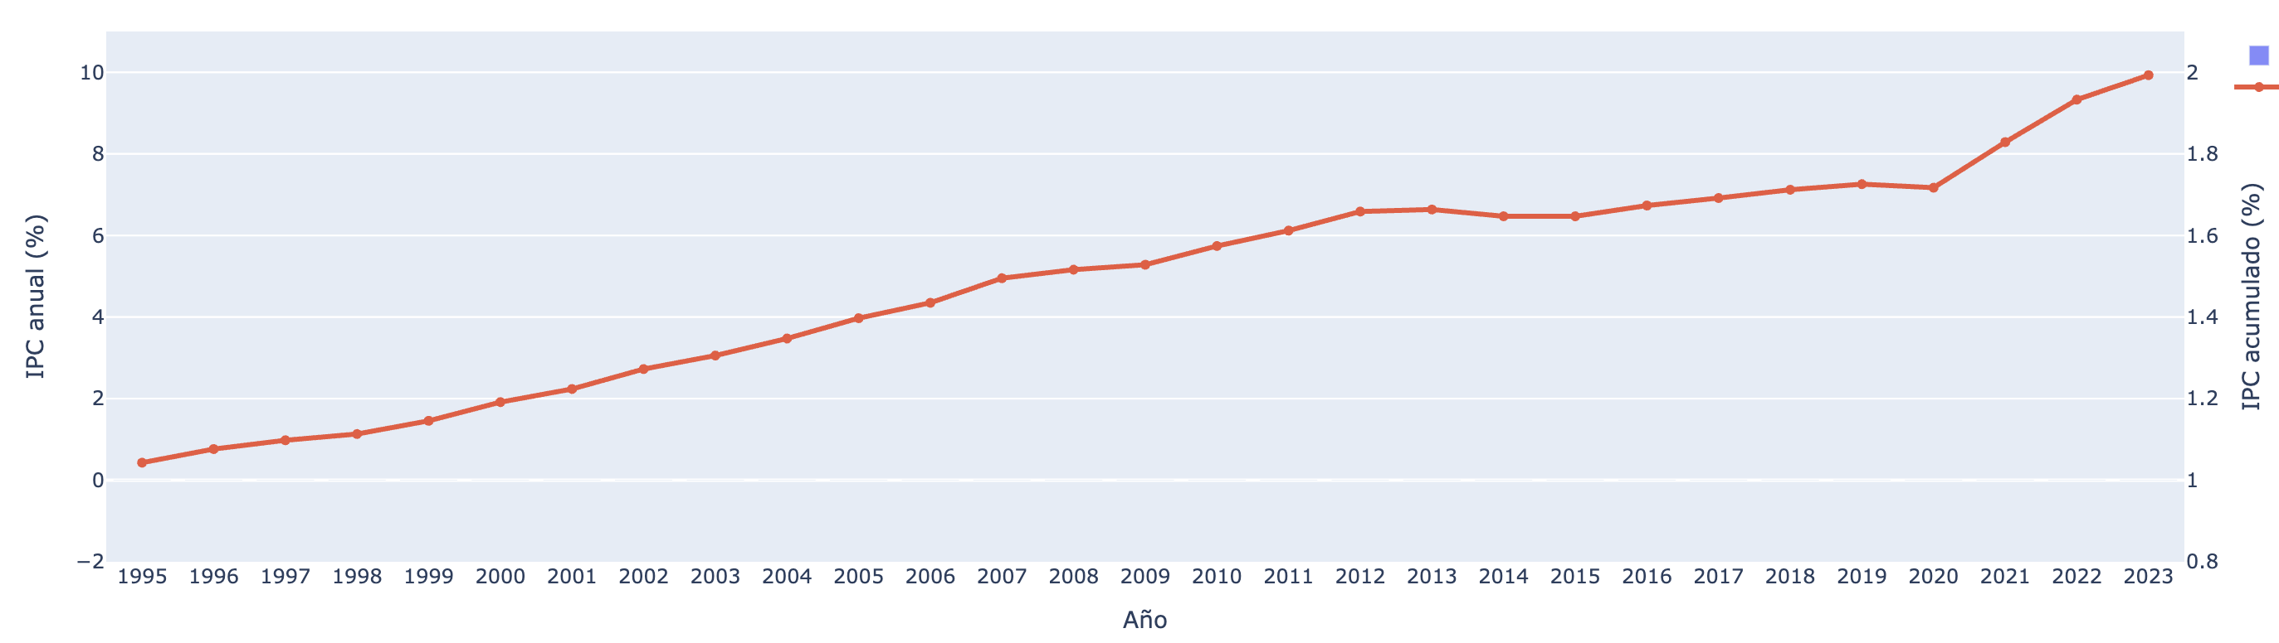
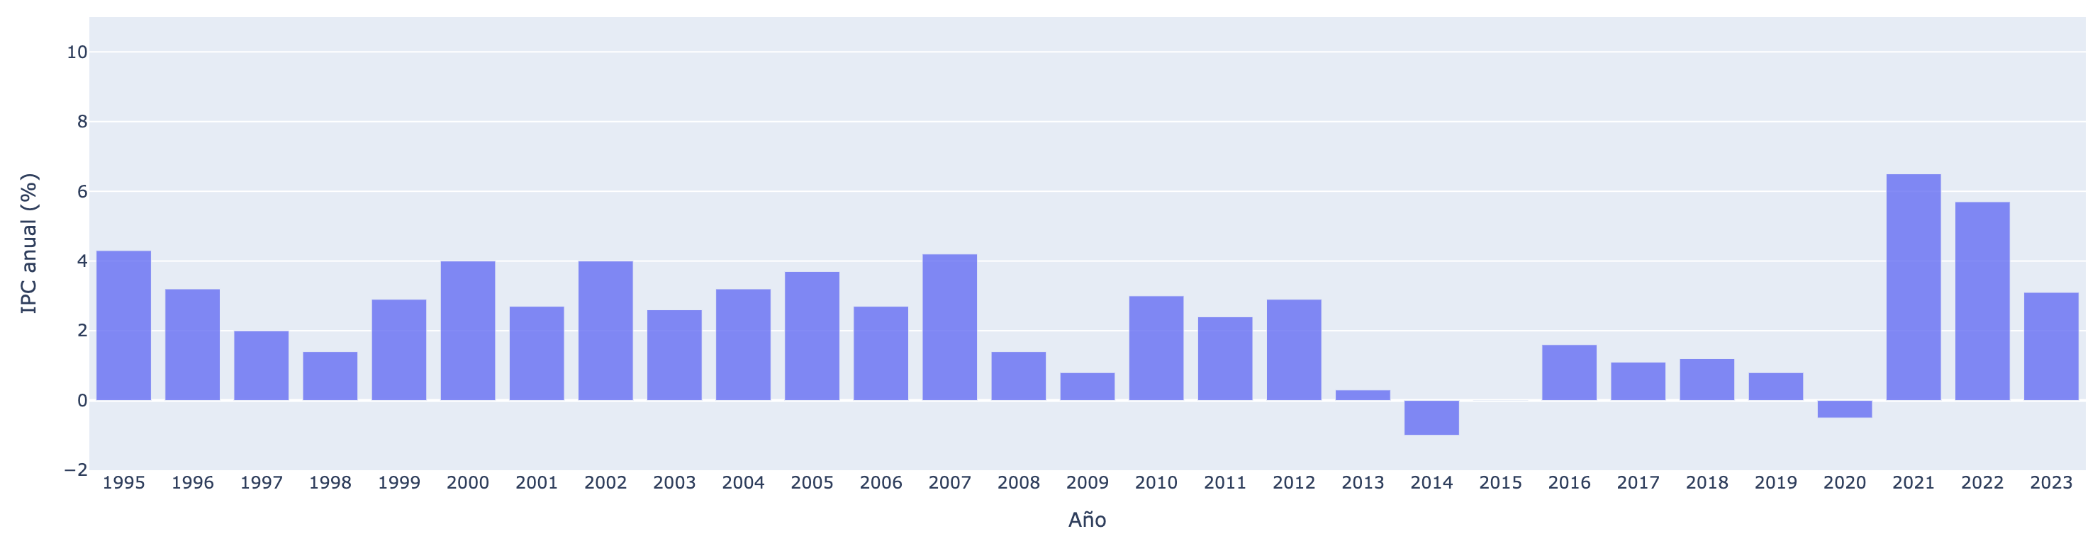
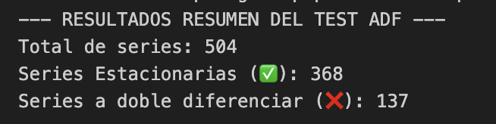
6. ANÁLISIS ESTADÍSTICO ENTRE EL GASTO Y LA ECONOMÍA
Pasos para aplicar el modelo CCF
1) Aplicar diferenciación
En Python hay 2 métodos:
\ .diff() = delta anual
\ .ptc() = variación porcentual anual
2) Verificar ESTACIONAREIDAD por medio del Test ADF
En Python:
\from statsmodels.tsa.stattools import adfuller
\adfuller(serie_limpia.values)
Notes:
--- El minarquismo sostiene que el Estado debe tener funciones muy limitadas, enfocándose principalmente en la protección de derechos individuales y la seguridad, evitando la intervención excesiva en la economía. Origen de imagen: biblioteca de contenido de Microsoft 365

Slide 32
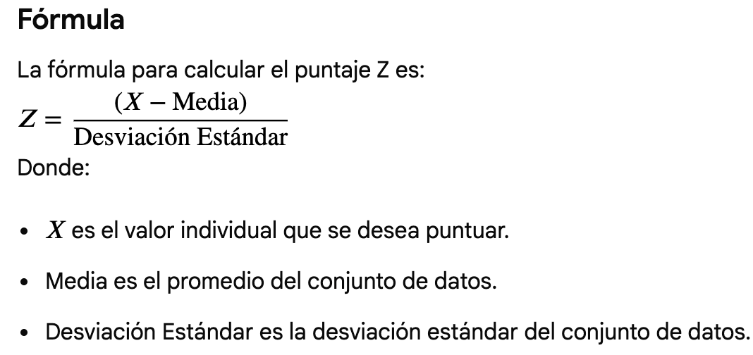
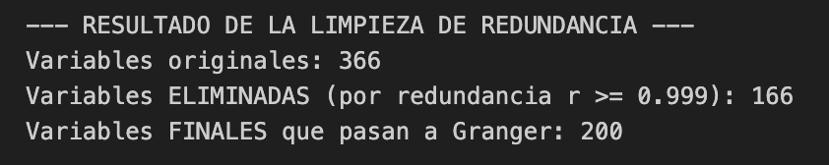
6. ANÁLISIS ESTADÍSTICO ENTRE EL GASTO Y LA ECONOMÍA
Pasos para aplicar el modelo CCF
3) Normalización con Z-Score
Transformación lineal para aumentar la
“comparabilidad” de datos de diferentes magnitudes.
4) Eliminamos correlación para k=0
Eliminamos las variables que tengan correlación de Pearson elevada (|r| > 0.85) para minimizar que el modelo CCF descarte esa correlación.
En Python:
\ .corr()
Notes:
--- El minarquismo sostiene que el Estado debe tener funciones muy limitadas, enfocándose principalmente en la protección de derechos individuales y la seguridad, evitando la intervención excesiva en la economía. Origen de imagen: biblioteca de contenido de Microsoft 365

Slide 33
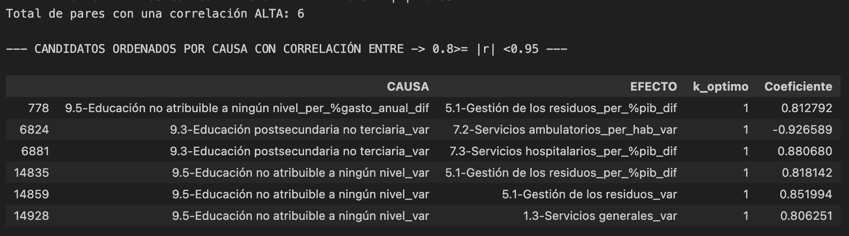
6. ANÁLISIS ESTADÍSTICO ENTRE EL GASTO Y LA ECONOMÍA
Pasos para aplicar el modelo CCF
5) Aplicamos el modelo CCF para obtener los pares correlacionados y el k -optimo
En Python:
\from statsmodels.tsa.stattools import ccf
\ccf_valores = ccf()
Notes:
--- El minarquismo sostiene que el Estado debe tener funciones muy limitadas, enfocándose principalmente en la protección de derechos individuales y la seguridad, evitando la intervención excesiva en la economía. Origen de imagen: biblioteca de contenido de Microsoft 365

Slide 34

6. ANÁLISIS ESTADÍSTICO ENTRE EL GASTO Y LA ECONOMÍA
Pasos para aplicar el modelo CCF
6) Finalmente verificamos causalidad por Test de Granger
Determina si una serie temporal puede predecir otra.
¿existe una relación causa-efecto?
Notes:
--- El minarquismo sostiene que el Estado debe tener funciones muy limitadas, enfocándose principalmente en la protección de derechos individuales y la seguridad, evitando la intervención excesiva en la economía. Origen de imagen: biblioteca de contenido de Microsoft 365

Slide 35
6. ANÁLISIS ESTADÍSTICO ENTRE EL GASTO Y LA ECONOMÍA
Pares con alta correlación encontrados
Notes:
--- El minarquismo sostiene que el Estado debe tener funciones muy limitadas, enfocándose principalmente en la protección de derechos individuales y la seguridad, evitando la intervención excesiva en la economía. Origen de imagen: biblioteca de contenido de Microsoft 365

Slide 36
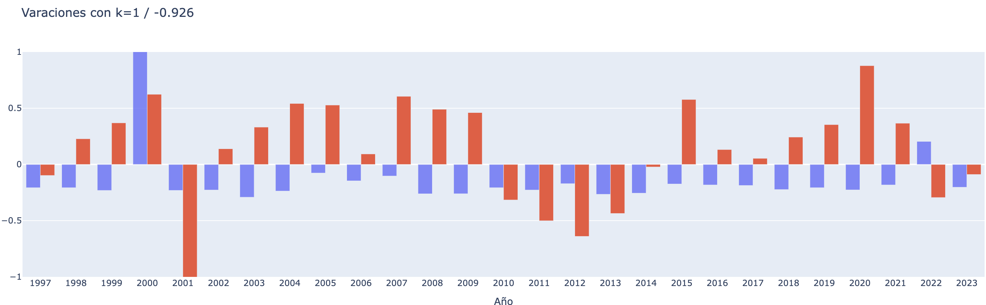
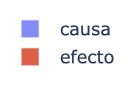
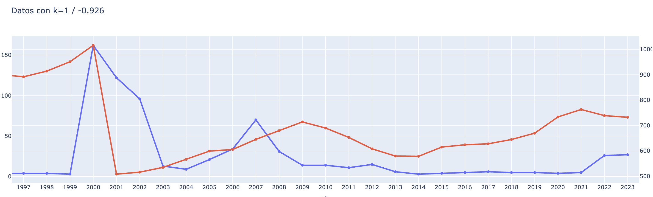
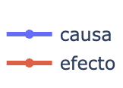
6. ANÁLISIS ESTADÍSTICO ENTRE EL GASTO Y LA ECONOMÍA
Análisis de correlaciones encontradas (ejemplo 6824)
Notes:
--- El minarquismo sostiene que el Estado debe tener funciones muy limitadas, enfocándose principalmente en la protección de derechos individuales y la seguridad, evitando la intervención excesiva en la economía. Origen de imagen: biblioteca de contenido de Microsoft 365

Slide 37
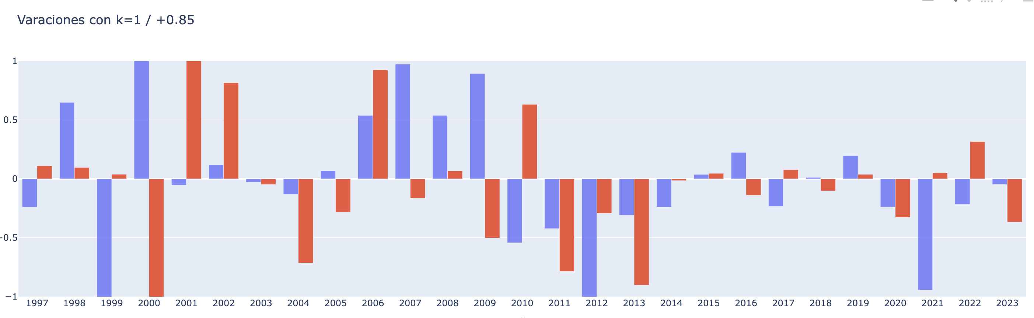
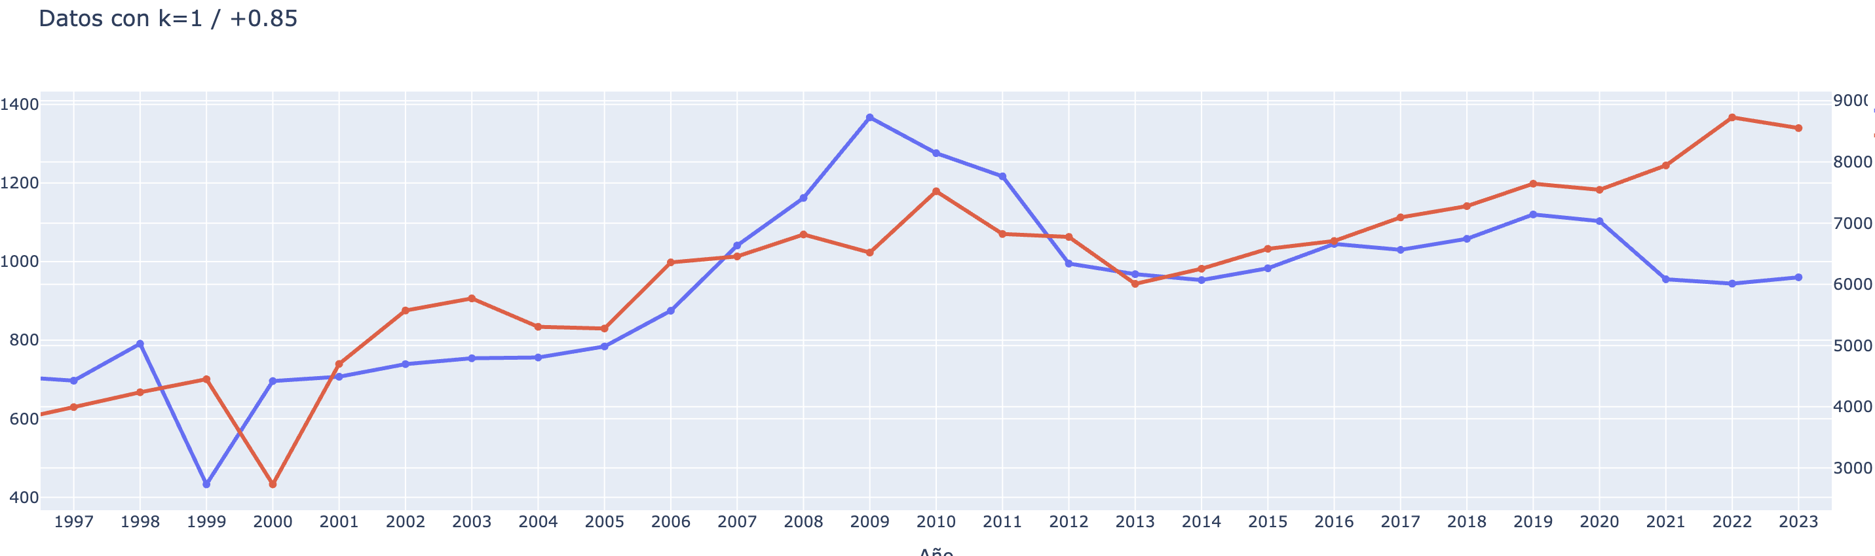
6. ANÁLISIS ESTADÍSTICO ENTRE EL GASTO Y LA ECONOMÍA
Análisis de correlaciones encontradas (ejemplo 14859)
Notes:
--- El minarquismo sostiene que el Estado debe tener funciones muy limitadas, enfocándose principalmente en la protección de derechos individuales y la seguridad, evitando la intervención excesiva en la economía. Origen de imagen: biblioteca de contenido de Microsoft 365

Slide 38
8. CONCLUSIONES
Notes:
Analizaremos la evolución del gasto público español utilizando el sistema COFOG para entender sus tendencias y evaluar críticamente cada función desde la óptica minarquista.

Slide 39
Conclusiones
DESDE UNA MIRADA MINARQUISTA
El peso del estado
Casi la mitad de la riqueza del país la absorbe el estado.
La presión promedio sobre los contribuyentes >50%
Velocidad del gasto excesivo
En la mayoría de las categorías el gasto creció y está creciente mas rápido que la riqueza del país.
Prioridades invertidas
El estado debería enfocarse primero en los servicios esencial y, luego, tal vez al resto.
Notes:
El análisis desde la perspectiva minarquista y la Escuela Austríaca identifica los riesgos del gasto público excesivo y la importancia de limitar el rol del Estado para promover la libertad económica y la prosperidad sostenible en España.

